Slide 1

Chủ điểm
Chủ điểm
CHÂN TRỜI RỘNG MỞ
CHÂN TRỜI RỘNG MỞ

Slide 2

Thứ … ngày … tháng … năm …
Thứ … ngày … tháng … năm …
Tiếng Việt
Tiếng Việt
Chủ điểm: CHÂN TRỜI RỘNG MỞ
Chủ điểm: CHÂN TRỜI RỘNG MỞ
Bài 2
CHIỀN CHIỆN BAY LÊN
CHIỀN CHIỆN BAY LÊN

Slide 3


- Trao đổi được với bạn những điều quan sát từ tranh minh hoạ của bài đọc. Nêu được phỏng đoán về nội dung bài đọc qua tên bài, hoạt động khởi động và tranh minh hoạ.
- Đọc trôi chảy bài đọc, ngắt nghỉ đúng dấu câu, đúng logic ngữ nghĩa; trả lời được các câu hỏi tìm hiểu bài. Hiểu được nội dung của bài đọc: Sự gắn bó, hoà quyện của những con chim chiền chiện với thiên nhiên và với những người dân lao động bình dị. Từ đó, rút ra được ý nghĩa: Tình cảm yêu mến thiết tha của tác giả với loài chim chiền chiện và quê hương.

Slide 4




KHỞI ĐỘNG
KHỞI ĐỘNG

Slide 5
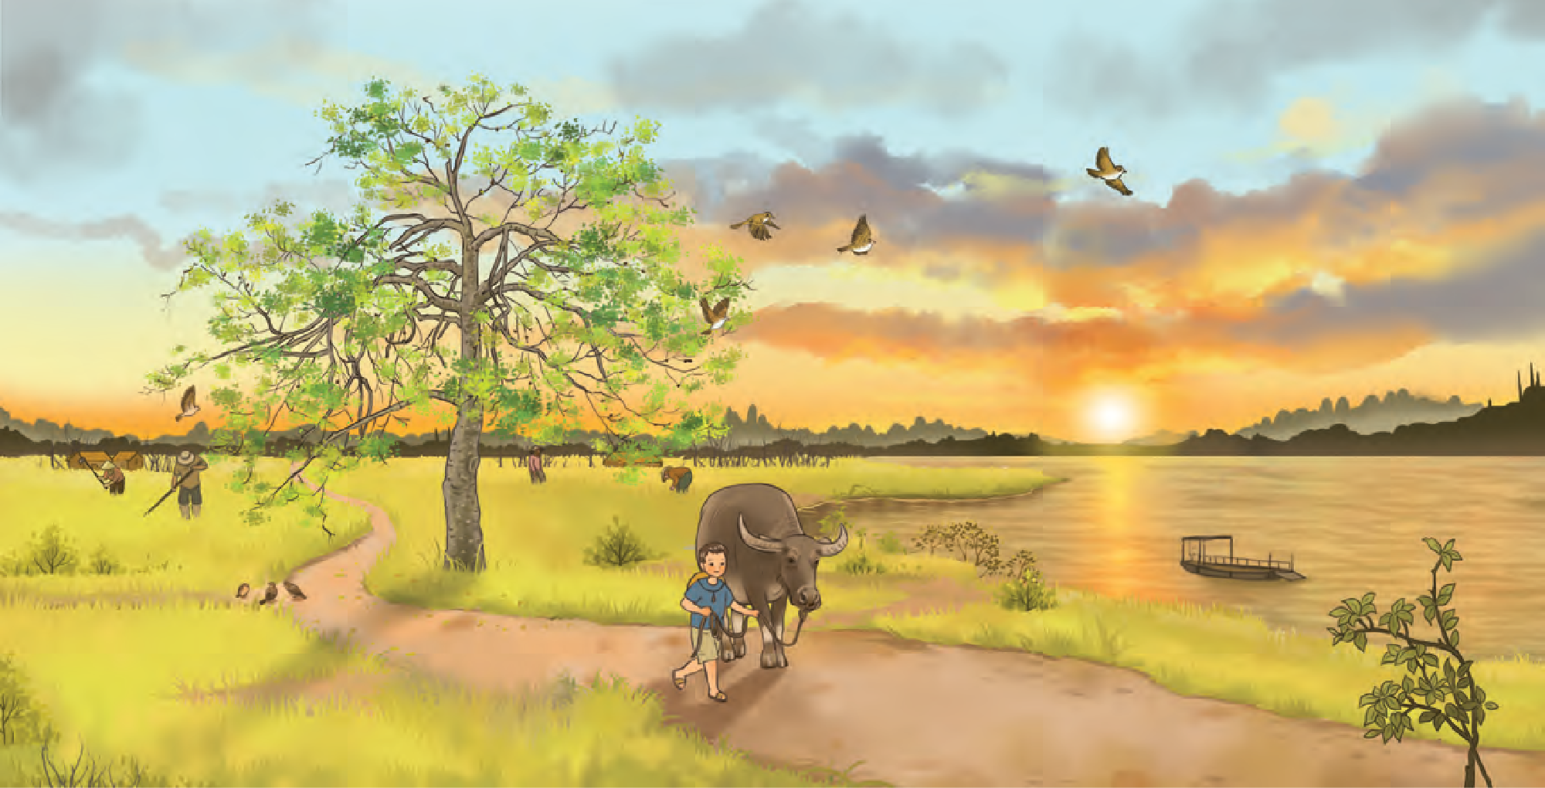
Quan sát tranh minh hoạ bài đọc và cho biết:
– Tranh vẽ cảnh ở đâu và vào thời điểm nào?
– Cảnh vật trong tranh gợi cho em suy nghĩ, cảm xúc gì?

Slide 6
- Tranh vẽ cảnh ở một cánh đồng vào buổi chiều hoàng hôn.
- Cảnh vật trong tranh gợi cho em suy nghĩ về một cánh đồng chiều quê yên bình, với những người nông dân đang làm đồng, trẻ em chăn trâu về và cánh chim bay lượn….

Slide 7
Hoạt động:
Hoạt động:
LUYỆN ĐỌC THÀNH TIẾNG
LUYỆN ĐỌC THÀNH TIẾNG

Slide 8
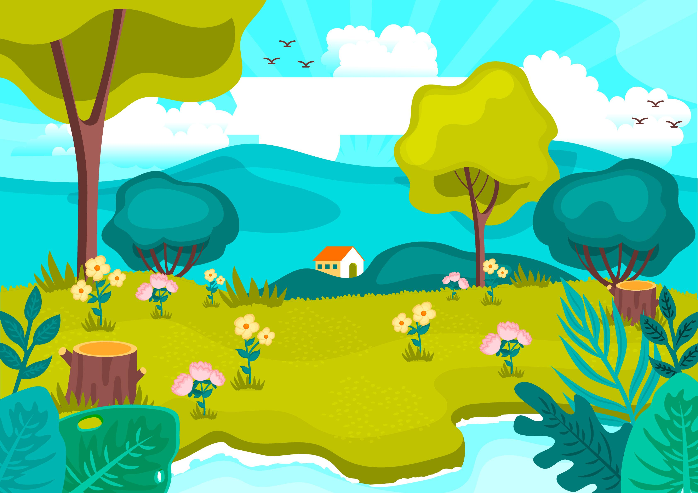

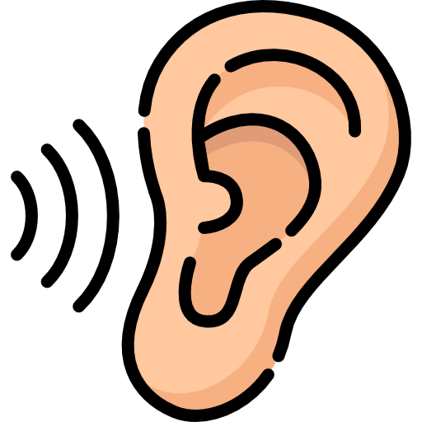

Đọc mẫu
Đọc mẫu
Mắt dõi
Tai nghe
Tay dò

Slide 9
Chiền chiện bay lên
Chiều thu buông xuống dần. Đó là lúc chim cũng kiếm ăn no nê, trên bãi trên đồng. Từ một bờ sông, bỗng một cánh chiền chiện bay lên. Thoạt đầu như một viên đá ném vút lên trời. Nhưng viên đá ấy như có một sức thần không rơi xuống, nó cứ lao vút, lao vút mãi lên chín tầng mây…
Chiền chiện bay lên đấy!
Theo với tiếng chim bay lên, từ không trung vọng xuống một tiếng hót trong sáng diệu kì, giọng ríu ran đổ hồi, âm điệu hài hoà đến tinh tế. Giọng hót vừa đượm vẻ hồn nhiên, vừa thơ thới, thanh thản… Chim gieo niềm yêu đời vô tư cho những người lam lũ trên mặt đất. Lúc ấy, trên cánh đồng, vẫn người nào việc ấy. Người làm cỏ vẫn làm cỏ, người xới xáo vẫn xới xáo, người cày cuốc vẫn cày cuốc… Nhưng tiếng chim hồn hậu đang nhập lặng lẽ vào tâm hồn họ.

Slide 10
Đến như tôi, một cậu bé chăn trâu cũng mê đi trong tiếng hót chiền chiện giữa chiều mà bầu trời, mặt đất, hồn người đều trong sáng… Tiếng chim là tiếng nói của sứ giả mặt đất gửi tặng trời. Rồi, tiếng chim lại là tiếng nói của thiên sứ gửi lời chào mặt đất.
Chiền chiện đã bay lên và đang hót.
Theo Ngô Văn Phú

Slide 11

GIỌNG ĐỌC CỦA NHÂN VẬT
GIỌNG ĐỌC CỦA NHÂN VẬT
- Toàn bài đọc với giọng thong thả, rõ ràng, rành mạch.
- Nhấn giọng ở những từ ngữ tả vẻ đẹp của tự nhiên,...

Slide 12

Luyện đọc câu dài
Đến như tôi,/ một cậu bé chăn trâu/ cũng mê đi trong tiếng hót chiền chiện giữa chiều/ mà bầu trời,/ mặt đất,/ hồn người đều trong sáng…//
Theo với tiếng chim bay lên,/ từ không trung vọng xuống một tiếng hót trong sáng/ diệu kì,/ giọng ríu ran đổ hồi,/ âm điệu hài hoà đến tinh tế.//
Nhưng viên đá ấy/ như có một sức thần không rơi xuống,/ nó cứ lao vút,/ lao vút mãi lên chín tầng mây…//

Slide 13
Bài tập đọc được chia làm mấy đoạn?
Đoạn 1: Từ đầu đến “ bay lên đấy!”.
Đoạn 2: Tiếp theo đến “tâm hồn họ”.
Đoạn 3: Còn lại.

Slide 14
Chiền chiện bay lên
Chiều thu buông xuống dần. Đó là lúc chim cũng kiếm ăn no nê, trên bãi trên đồng. Từ một bờ sông, bỗng một cánh chiền chiện bay lên. Thoạt đầu như một viên đá ném vút lên trời. Nhưng viên đá ấy như có một sức thần không rơi xuống, nó cứ lao vút, lao vút mãi lên chín tầng mây…
Chiền chiện bay lên đấy!
Theo với tiếng chim bay lên, từ không trung vọng xuống một tiếng hót trong sáng diệu kì, giọng ríu ran đổ hồi, âm điệu hài hoà đến tinh tế. Giọng hót vừa đượm vẻ hồn nhiên, vừa thơ thới, thanh thản… Chim gieo niềm yêu đời vô tư cho những người lam lũ trên mặt đất. Lúc ấy, trên cánh đồng, vẫn người nào việc ấy. Người làm cỏ vẫn làm cỏ, người xới xáo vẫn xới xáo, người cày cuốc vẫn cày cuốc… Nhưng tiếng chim hồn hậu đang nhập lặng lẽ vào tâm hồn họ.

Slide 15
Đến như tôi, một cậu bé chăn trâu cũng mê đi trong tiếng hót chiền chiện giữa chiều mà bầu trời, mặt đất, hồn người đều trong sáng… Tiếng chim là tiếng nói của sứ giả mặt đất gửi tặng trời. Rồi, tiếng chim lại là tiếng nói của thiên sứ gửi lời chào mặt đất.
Chiền chiện đã bay lên và đang hót.
Theo Ngô Văn Phú

Slide 16
LUYỆN ĐỌC NỐI TIẾP ĐOẠN
LUYỆN ĐỌC NỐI TIẾP ĐOẠN
Đoạn 1:
Chiều thu buông xuống dần. Đó là lúc chim cũng kiếm ăn no nê, trên bãi trên đồng. Từ một bờ sông, bỗng một cánh chiền chiện bay lên. Thoạt đầu như một viên đá ném vút lên trời. Nhưng viên đá ấy như có một sức thần không rơi xuống, nó cứ lao vút, lao vút mãi lên chín tầng mây…
Chiền chiện bay lên đấy!

Slide 17
Đoạn 2
Theo với tiếng chim bay lên, từ không trung vọng xuống một tiếng hót trong sáng diệu kì, giọng ríu ran đổ hồi, âm điệu hài hoà đến tinh tế. Giọng hót vừa đượm vẻ hồn nhiên, vừa thơ thới, thanh thản… Chim gieo niềm yêu đời vô tư cho những người lam lũ trên mặt đất. Lúc ấy, trên cánh đồng, vẫn người nào việc ấy. Người làm cỏ vẫn làm cỏ, người xới xáo vẫn xới xáo, người cày cuốc vẫn cày cuốc… Nhưng tiếng chim hồn hậu đang nhập lặng lẽ vào tâm hồn họ.

Slide 18
Đoạn 3
Đến như tôi, một cậu bé chăn trâu cũng mê đi trong tiếng hót chiền chiện giữa chiều mà bầu trời, mặt đất, hồn người đều trong sáng… Tiếng chim là tiếng nói của sứ giả mặt đất gửi tặng trời. Rồi, tiếng chim lại là tiếng nói của thiên sứ gửi lời chào mặt đất.
Chiền chiện đã bay lên và đang hót.
Theo Ngô Văn Phú

Slide 19

GIẢI NGHĨA TỪ KHÓ HIỂU
GIẢI NGHĨA TỪ KHÓ HIỂU
Ríu ran (từ mô phỏng những âm thanh rộn rã như tiếng chim hót).
Hồn hậu (hiền từ, luôn muốn đem đến những điều tốt lành cho người khác).
Thơ thới: ở trạng thái nhẹ nhàng, dễ chịu, không có điều gì phải bận tâm.
Xới xáo: làm cho đất tơi xốp để trồng trọt.

Slide 20





Hoạt động:
Hoạt động:
LUYỆN ĐỌC NỐI TIẾP ĐOẠN THEO NHÓM
LUYỆN ĐỌC NỐI TIẾP ĐOẠN THEO NHÓM
Yêu Cầu
Tiêu chí đánh giá
Phân công đọc theo đoạn
Đọc đúng
Tất cả thành viên đều đọc
Đọc to, rõ
Giải thích từ cùng nhau
Ngắt nghỉ đúng chỗ

Slide 21
Hoạt động:
Hoạt động:
THI ĐUA ĐỌC TRƯỚC LỚP
THI ĐUA ĐỌC TRƯỚC LỚP
Tiêu chí đánh giá
Đọc đúng
Đọc to, rõ
Ngắt nghỉ đúng chỗ

Slide 22
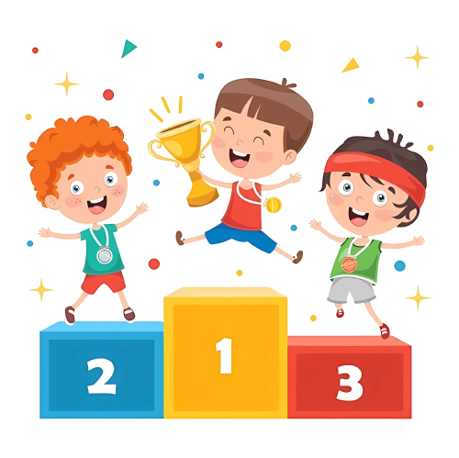
BÌNH CHỌN NHÓM ĐỌC TỐT NHẤT
BÌNH CHỌN NHÓM ĐỌC TỐT NHẤT

Slide 23
Hoạt động:
Hoạt động:
LUYỆN ĐỌC HIỂU
LUYỆN ĐỌC HIỂU

Slide 24

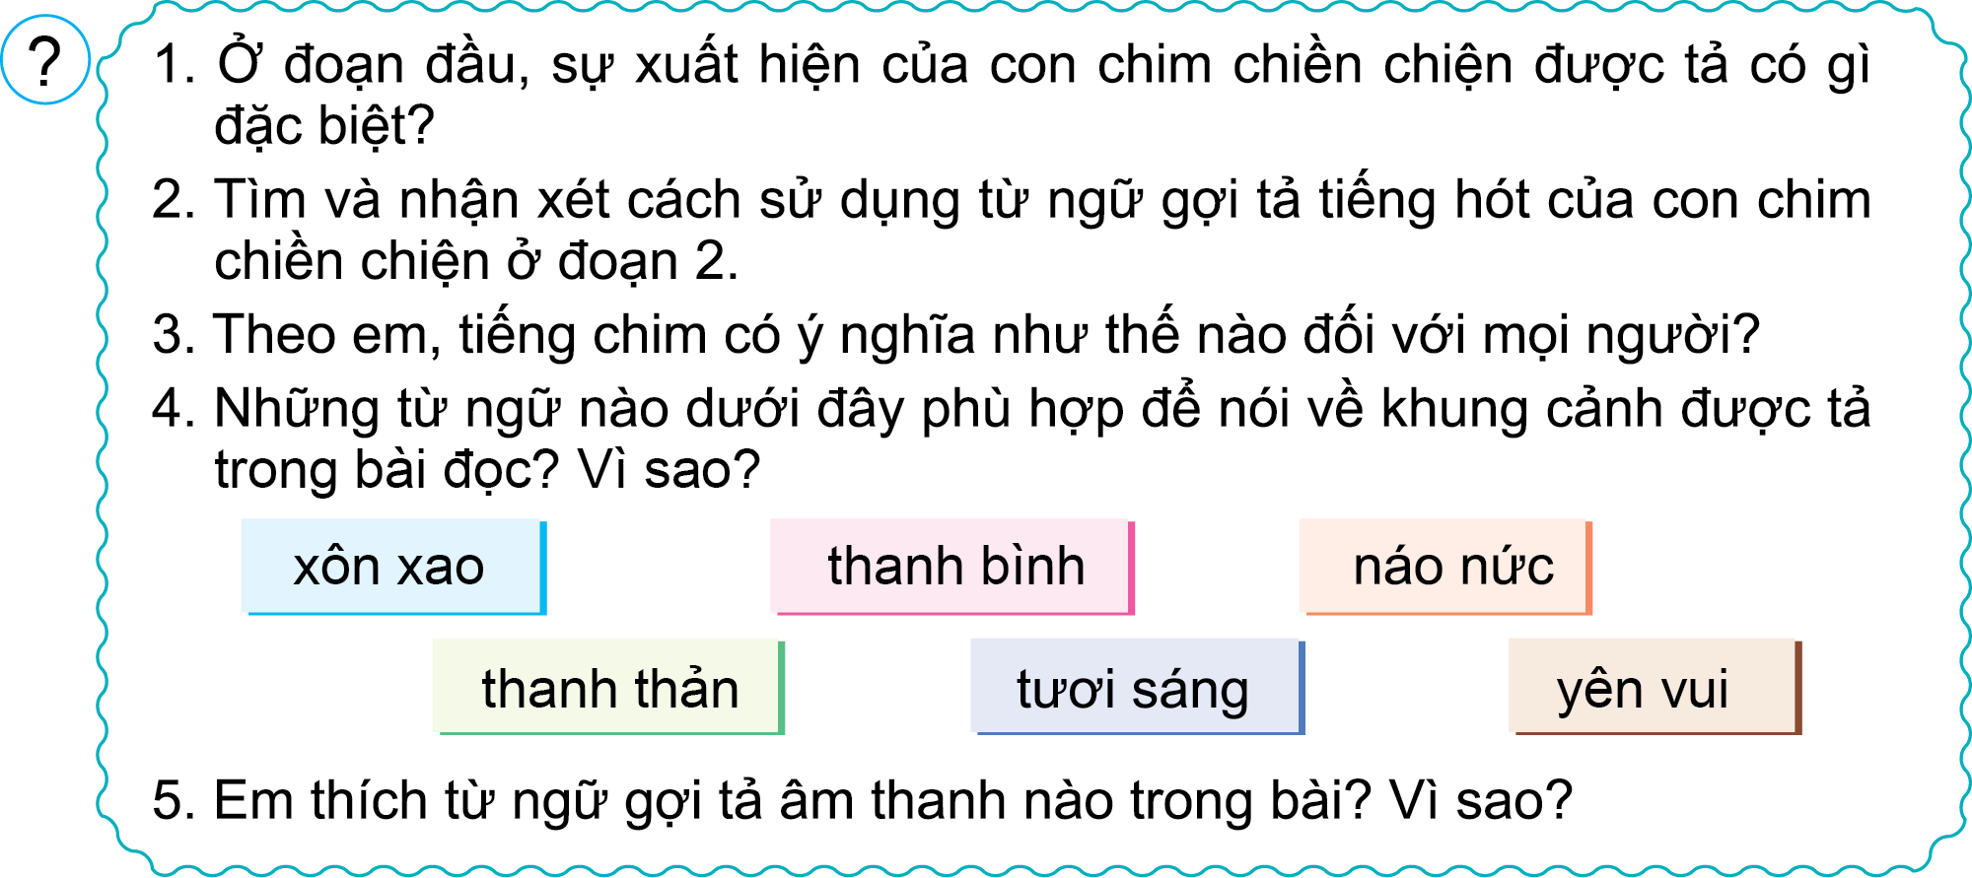

Slide 25


Ở đoạn đầu, sự xuất hiện của con chim chiền chiện được tả có gì đặc biệt?
Đọc đoạn 1:
- Sự xuất hiện của con chim chiền chiện trong đoạn đầu được tả bằng hình ảnh: một cánh chiền chiện bay lên. Thoạt đầu như một viên đá ném vút lên trời. Nhưng viên đá ấy như có một sức thần không rơi xuống, nó cứ lao vút, lao vút mãi lên chín tầng mây.

Slide 26
Ý CHÍNH CỦA ĐOẠN 1:
Sự xuất hiện của con chim chiền chiện.

Slide 27

Tìm và nhận xét cách sử dụng từ ngữ gợi tả tiếng hót của con chim chiền chiện ở đoạn 2.
Đọc đoạn 2:
Những từ ngữ gợi tả tiếng hót của con chim chiền chiện ở đoạn 2: trong sáng diệu kì, ríu ran đổ hồi, âm điệu hài hoà đến tinh tế, vừa đượm vẻ hồn nhiên, vừa thơ thới, thanh thản,... cách sử dụng từ ngữ đa dạng, phong phú, vừa đặc tả được tiếng chim, vừa thể hiện được sức truyền cảm của tiếng hót chim chiền chiện.

Slide 28

Theo em, tiếng chim có ý nghĩa như thế nào đối với mọi người?
Chim gieo niềm yêu đời vô tư cho những người đang lam lũ trên mặt đất vì tiếng hót của nó trong sáng diệu kì, giọng ríu ran đổ hồi, âm điệu hài hoà đến tinh tế. Giọng hót vừa đượm vẻ hồn nhiên, vừa thơ thới, thanh thản

Slide 29
Ý CHÍNH CỦA ĐOẠN 2:
Điều kì diệu của tiếng chim chiền chiện.

Slide 30

Những từ ngữ nào dưới đây phù hợp để nói về khung cảnh được tả trong bài đọc? Vì sao?
Các từ “thanh bình”, “tươi sáng”, “yên vui” phù hợp để nhận xét về khung cảnh được tả trong bài đọc. Vì con người hiền hoà, chăm chỉ lao động, người nào việc ấy; còn thiên nhiên thì trong trẻo, tươi mới. Con người và thiên nhiên dường như có sự gắn bó, hoà quyện.

Slide 31
Ý CHÍNH CỦA ĐOẠN 3:
Sự hoà quyện giữa con người với thiên nhiên

Slide 32

Em thích từ ngữ gợi tả âm thanh nào trong bài? Vì sao?
MẪU: Ríu ran đổ hồi – thể hiện được sự lảnh lót, vang vọng của tiếng chim giữa trời đất bao la,...

Slide 33

Nội dung chính của bài đọc là gì?
Sự gắn bó, hoà quyện của những con chim chiền chiện với thiên nhiên và với những người dân lao động bình dị.

Slide 34
Ý nghĩa của bài đọc là gì?
Tình cảm yêu mến thiết tha của tác giả với loài chim chiền chiện và quê hương.

Slide 35
Hoạt động:
Hoạt động:
LUYỆN ĐỌC LẠI
LUYỆN ĐỌC LẠI

Slide 36
Nội dung chính của bài đọc là gì?
Sự gắn bó, hoà quyện của những con chim chiền chiện với thiên nhiên và với những người dân lao động bình dị.

Slide 37
GIỌNG ĐỌC CỦA NHÂN VẬT
GIỌNG ĐỌC CỦA NHÂN VẬT
- Toàn bài đọc với giọng thong thả, rõ ràng, rành mạch.
- Nhấn giọng ở những từ ngữ tả vẻ đẹp của tự nhiên,...

Slide 38
Theo với tiếng chim bay lên,/ từ không trung vọng xuống một tiếng hót trong sáng diệu kì,/ giọng ríu ran đổ hồi,/ âm điệu hài hoà đến tinh tế.// Giọng hót vừa đượm vẻ hồn nhiên,/ vừa thơ thới,/ thanh thản…// Chim gieo niềm yêu đời vô tư/ cho những người lam lũ trên mặt đất.// Lúc ấy,/ trên cánh đồng,/ vẫn người nào việc ấy.// Người làm cỏ vẫn làm cỏ,/ người xới xáo vẫn xới xáo,/ người cày cuốc vẫn cày cuốc…// Nhưng tiếng chim hồn hậu/ đang nhập lặng lẽ vào tâm hồn họ.//

Slide 39
Hoạt động:
Hoạt động:
LUYỆN ĐỌC NỐI TIẾP ĐOẠN THEO NHÓM
LUYỆN ĐỌC NỐI TIẾP ĐOẠN THEO NHÓM
Yêu Cầu
Tiêu chí đánh giá
Phân công đọc theo đoạn
Đọc đúng
Tất cả thành viên đều đọc
Đọc to, rõ
Giải thích từ cùng nhau
Ngắt nghỉ đúng chỗ

Slide 40
Hoạt động:
Hoạt động:
THI ĐUA ĐỌC TRƯỚC LỚP
THI ĐUA ĐỌC TRƯỚC LỚP
Tiêu chí đánh giá
Đọc đúng
Đọc to, rõ
Ngắt nghỉ đúng chỗ

Slide 41
BÌNH CHỌN NHÓM ĐỌC TỐT NHẤT
BÌNH CHỌN NHÓM ĐỌC TỐT NHẤT

Slide 42

DẶN DÒ
DẶN DÒ
GV ĐIỀN VÀO ĐÂY
GV ĐIỀN VÀO ĐÂY
GV ĐIỀN VÀO ĐÂY
GV ĐIỀN VÀO ĐÂY

Slide 43


